Slide 1
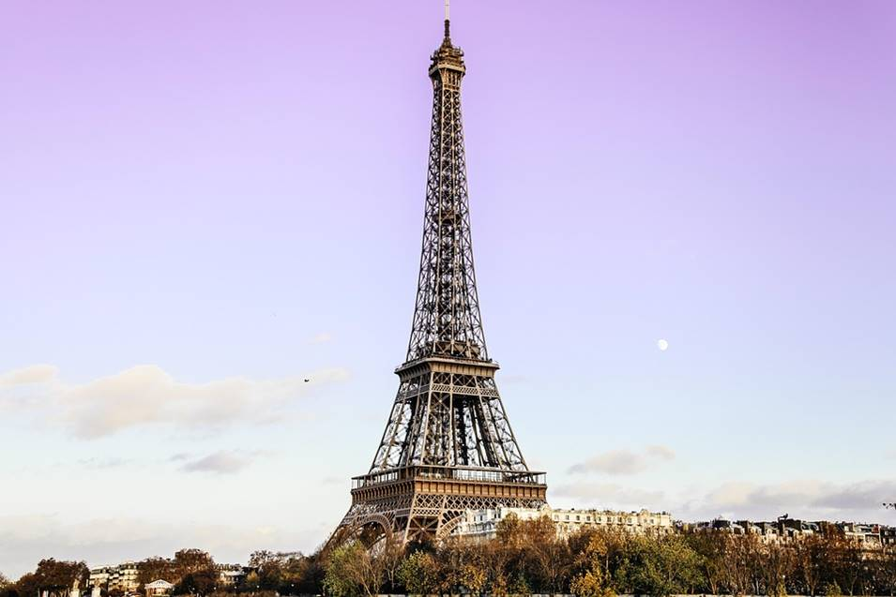
Une journée dans…
la Ville
Lumière
Vincent Van Rompay vincentvanrompay@gmail.com
Webquest 5 ASO

Slide 2
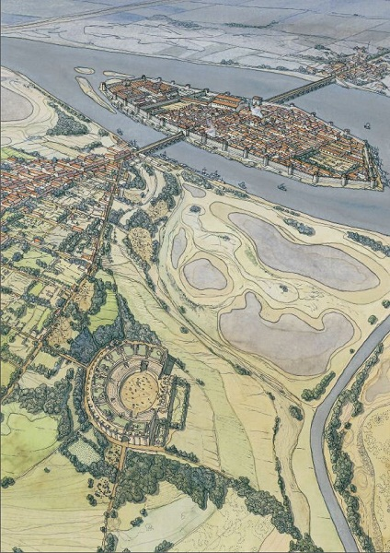
Tout a commencé…
Introduction
…sur l’île de la cité.
Environ 2 siècles av. J.-C., un village s’est formé sur l’île de la cité, connu parmi les marchands
par le nom de Parisii.
Le village est conquis plus tard par
Jules César, qui le nomme Lutetia
(“village de l’eau”).
Ce n’est qu’en 212 après J.-C. que
le village reçoit son nom actuel de
Paris.

Slide 3
À peu près 2000 ans plus tard…
Introduction
…la ville a légèrement changé.
Regardez cette courte vidéo pour avoir un premier aperçu de la ville actuelle (et inspirez-vous !) :
http://france.fr/fr/paris
Vous avez hâte de la découvrir aussi ?

Slide 4
La tâche
Lors du mois de mai, nous ferons, avec toute la clase, une excursion à Paris d’une journée.
Il nous manque d’inspiration, c’est pourquoi nous avons besoin de votre aide pour organiser ce voyage inoubliable!
Vous allez créer une promenade touristique dans le centre de Paris qui nous mène par les monuments principaux de la ville et qui se concentrera sur un aspect culturel supplémentaire.
La promenade sera présentée dans un tableau Pinterest.

Slide 5
Le processus
Formez des groupes de 5 à 6 personnes.
Votre promenade portera en partie sur les points d’intérêts généraux et en partie sur un aspect culturel. Choisissez un des aspects suivants :
l’architecture et l’urbanisme de Paris
les quartiers parisiens
les traces de la Révolution
les musées
Indiquez votre choix au tableau pour que les autres groupes sachent quel aspect a déjà été pris.
Faites des recherches.
Une moitié du groupe fait des recherches sur les points d’intérêts généraux.
L’autre moitié du groupe fait des recherches sur les éléments de l’aspect culturel.

Slide 6
Le processus
4. Rassemblez les résultats.
5. Sur base de ce que vous avez trouvez, déterminez la promenade la plus intéressante.
A prendre en compte :
Le point de départ: Trocadéro (vers 11h)
Le but: le Centre Pompidou (vers 17h30)
Soyez réalistes: ne dépassez pas les 10 km !
Que faut-il absolument voir ?
Tracez la promenade sur une carte de Paris.
6. Une partie du groupe crée le tableau Pinterest et cherche les photos de tous les points d’intérêts que vous allez montrer lors de la promenade. Mettez-les dans l’ordre de la promenade.
Savoir comment créer un compte Pinterest? Regardez cette vidéo: https://www.youtube.com/watch?v=0zAhamlwefU
Besoin d’aide pour créer un tableau sur Pinterest? Regardez cette vidéo: https://www.youtube.com/watch?v=H9Mw1xw_sVU

Slide 7
Le processus
7. L’autre moitié du groupe s’occupe à écrire les textes informatifs à inclure avec chaque image (minimum 100 mots) et les envoient aux responsables Pinterest pour qu’ils les ajoutent aux photos.
8. Vous avez une semaine pour terminer votre promenade.
9. La semaine prochaine, on votera en classe la meilleure promenade. La promenade gagnante sera notre itinéraire dans le centre de Paris !
! N’oubliez pas:
Vous voulez offrir une promenade intéressante à vos camarades de classe, pleine de culture.
Persuadez-les avec un tableau Pinterest attractif et visuel.

Slide 8
Où trouver les informations ?
Les ressources
Sur Paris :
http://www.plandeparis.info/
https://www.parisinfo.com/
https://www.timeout.fr/paris/que-faire-a-paris/101-choses-a-faire
http://www.larousse.fr/encyclopedie/divers/histoire_de_Paris/187123

Slide 9
Les ressources
Sur l’architecture et l’urbanisme :
http://www.larousse.fr/encyclopedie/divers/architecture_et_patrimoine_de_Paris/187124
http://www.paris-promeneurs.com/
Sur les quartiers parisiens :
http://etudiant.aujourdhui.fr/etudiant/info/quartier-a-paris-ou-habiter-a-paris.html
https://www.airbnb.fr/locations/paris/neighborhoods

Slide 10
Les ressources
Sur les traces de la Révolution :
https://fr.wikipedia.org/wiki/Liste_des_lieux_importants_de_la_R%C3%A9volution_fran%C3%A7aise
http://revolutionfrancaise.pagesperso-orange.fr/rubriques/index_lieux.html
Sur les musées :
http://parismusees.paris.fr/fr/les-musees-de-la-ville-de-paris
https://www.timeout.fr/paris/que-faire-a-paris/musee

Slide 11
Comment serez-vous évalués ?
Par les autres lors des votes en classe :
Mon nom: | J’évalue la promenade de:
1. Est-ce que tous les éléments étaient là ? | Points d’intérêts généraux de Paris Eléments d’un aspect culturel spécifique Photos Textes informatifs 0 – 1 – 2
2. Tu as aimé le tableau Pinterest ? | 0: Le tableau est assez pauvre. 1: Oui, mais le déroulement de la promenade n’est pas clair. 2: Oui, c’est déjà mon tableau préféré !
3. Tu as envie d’aller faire cette promenade culturelle à Paris ? | 0: Pas vraiment. 1: Oui, on y va ?
…/5

Slide 12
Par le prof…
L’évaluation
Membres des groupes :
Degré informatif
Votre promenade est faisable dans le temps prévu (< 10 km). | 0 Non, la promenade est trop longue/trop courte | 1 Oui, la promenade peut se faire endéans le temps prévu.
Votre promenade est visualisée à l’aide de photos sur un tableau Pinterest. | 0 Vous n’avez presque pas inclus de photos | 1 Vous avez illustré les étapes de la promenade par-ci par-là | 2 Vous avez utilisé beaucoup de matériel visuel pour illustrer la promenade.
Chaque photo est accompagnée des informations les plus importantes. | 0 Pas toutes les photos sont accompagnées d’infos | 1 Il manque des infos dans quelques parties de la promenade | 2 Informations abondantes.Promenade intéressante
Votre aspect culturel est bien intégré dans votre promenade, les informations et les photos sont pertinentes. | 0 L’aspect culturel est peu présent au cours de la promenade | 1 L’aspect est suffisamment présent. | 2 La promenade s’organise en bonne partie en fonction de l’aspect culturel.
Langue
Grammaire | 0 Phrases difficiles à comprendre. Trop d’erreurs grammaticales. | 1 Encore plusieurs erreurs, mais elles n’empêchent pas la compréhension | 2 Excellente maîtrise de la grammaire.
Vocabulaire | 0 Vocabulaire restreint. Les erreurs rendent le texte incompréhensible | 1 Vocabulaire banal qui rend la compréhension difficile. | 2 Vocabulaire riche et varié qui permet une bonne compréhension.

Slide 13
L’évaluation
Style
Style | 0 Style pauvre. Peu attirant et persuasif | 1 Bon style, quelques tournures à améliorer | 2 Vous écrivez d’une manière fluide et attirante.
Travail de groupe
Vous avez bien géré le travail, tant pour la recherche des informations que pour la création du tableau Pinterest. | 0 Insuffisant | 1 Suffisant | 2 Bon travail d’équipe
/15

Slide 14
Conclusion
Maintenant que la promenade est faite, vous êtes capables de :
ET 12 Sélectionner des informations pertinentes dans des textes informatifs.
ET 14 Trouver des informations sur des aspects culturels par rapport à la ville de Paris.
ET 15 Ordonner de manière claire et personnelle les informations de textes informatifs.
ET 17 Naviguer sur un site web et utiliser des dictionnaires en ligne.
ET 17 Continuer à se concentrer, même si vous ne comprenez pas tout.
ET 32 Décrire les étapes d’une promenade sur des réseaux sociaux (Pinterest).
ET 35 Résumer des textes informatifs.
ET 39 Chercher et présenter des aspects culturels par rapport au monde francophone.
ET 41 Déterminer l’objectif de l’écriture et adapter votre langage en fonction.
ET 42-43 Faire usage et améliorer leurs connaissances fonctionnelles.

